Slide 1
INSTRUMENTE MUZICALE
Chirita Andreea Cristina
Ciocan Ana Maria
Vasile Alina Mihaela

Slide 2
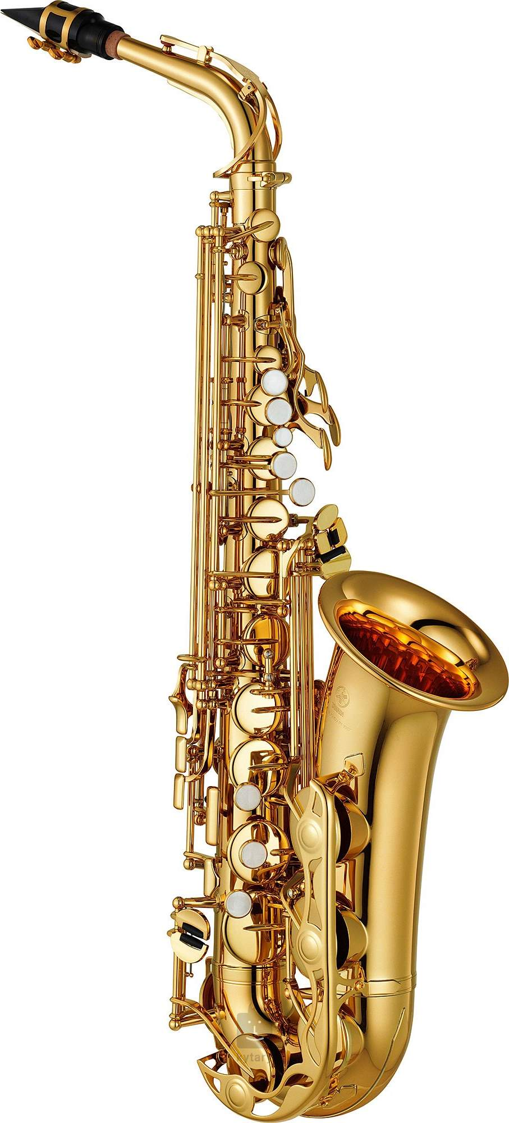
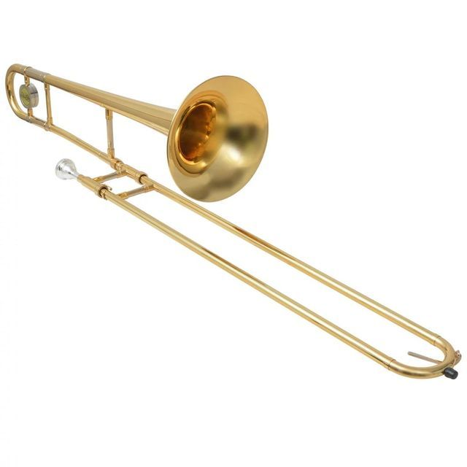
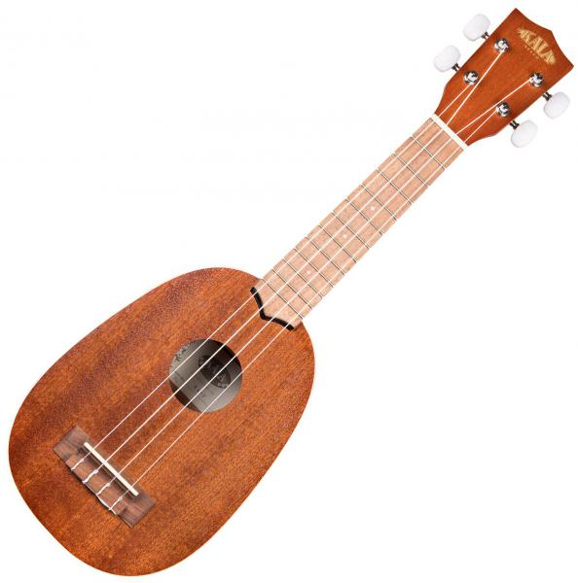
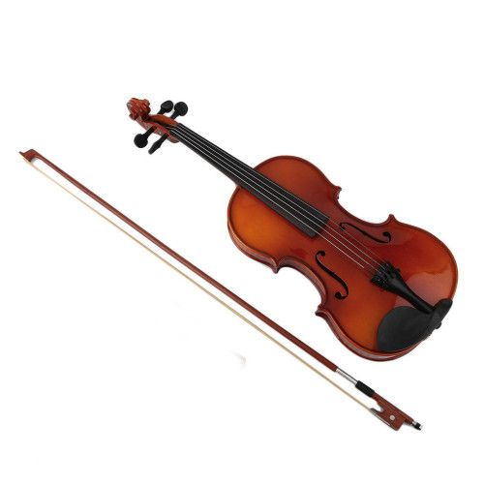
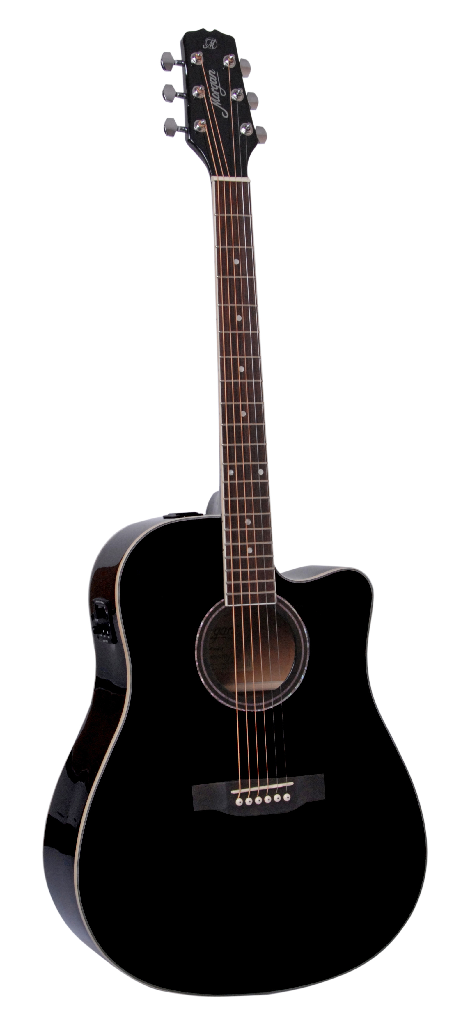
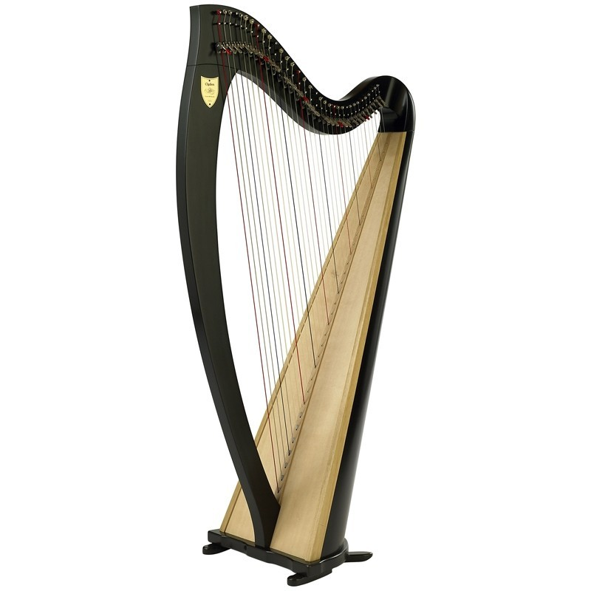
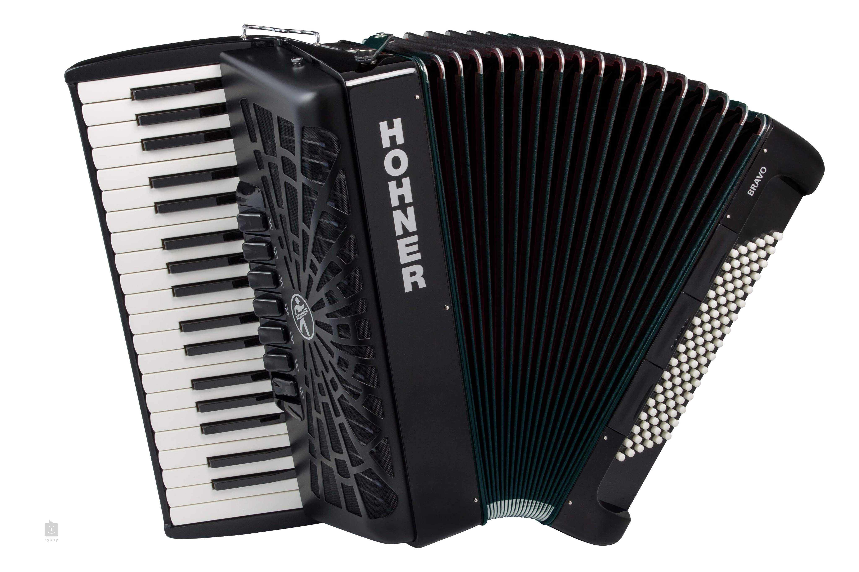
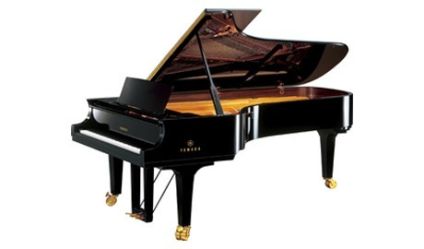
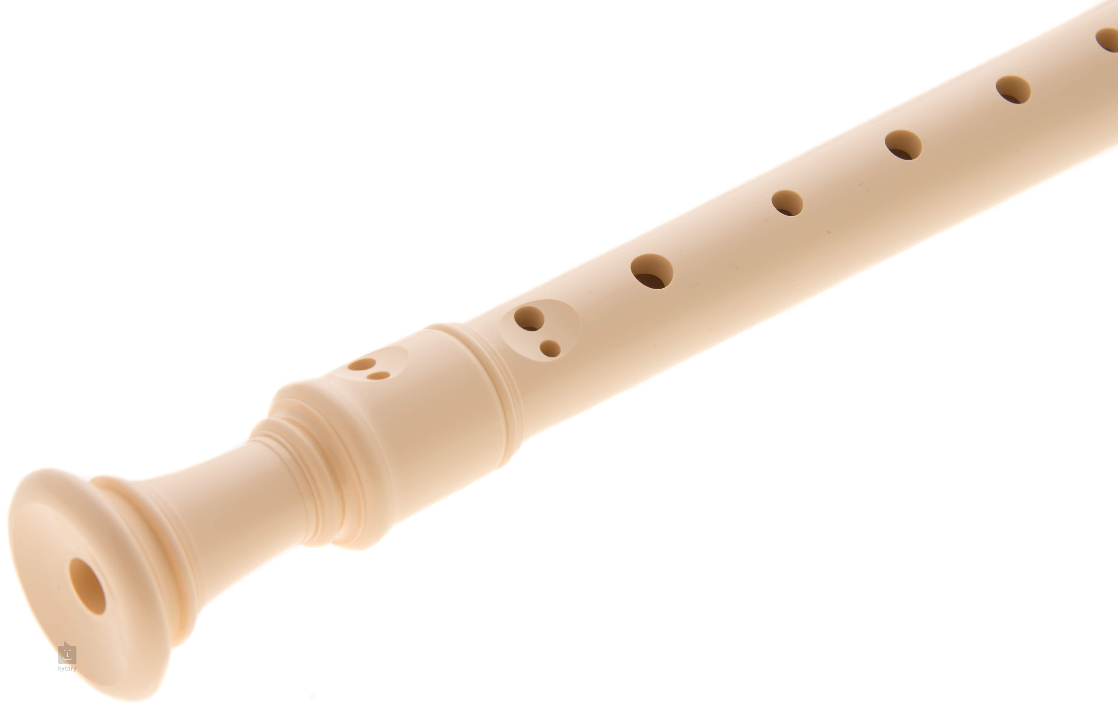
Ce sunt instrumentele muzicale?
Obiecte utilizate in interpretarea unei compozitii muzicale.

Slide 3
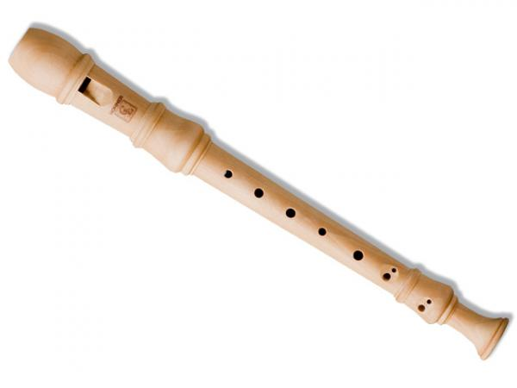
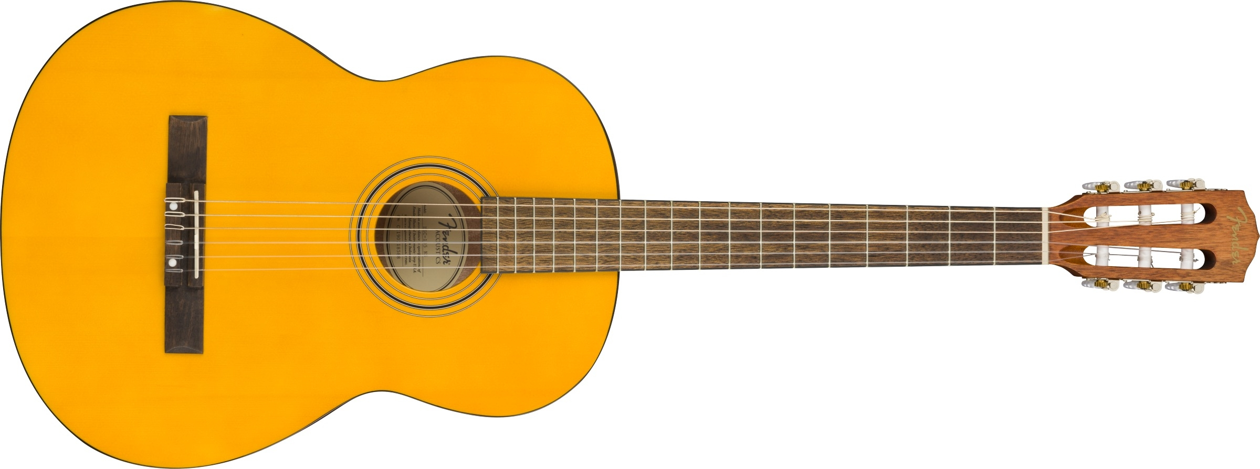
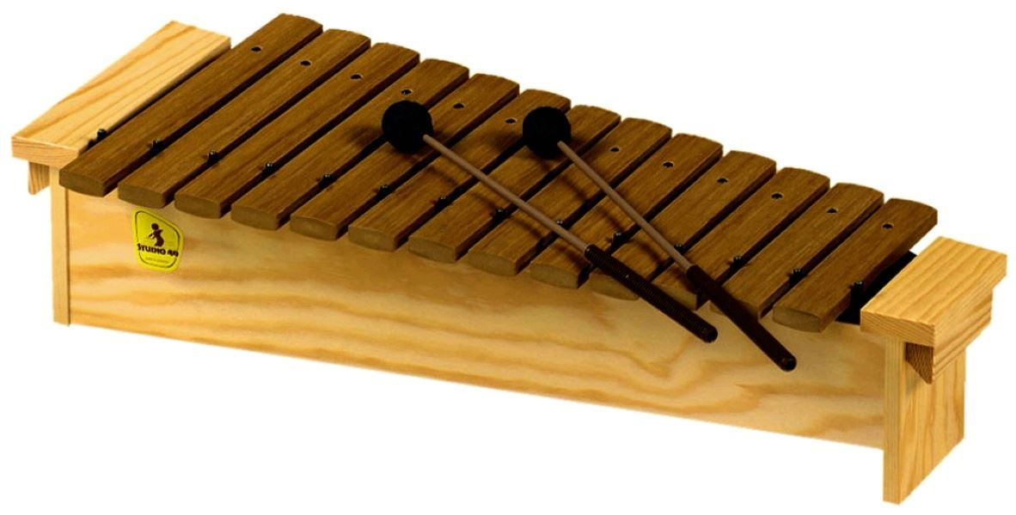
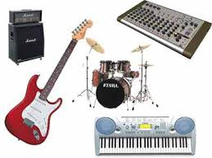
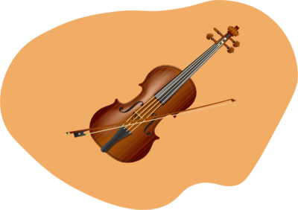
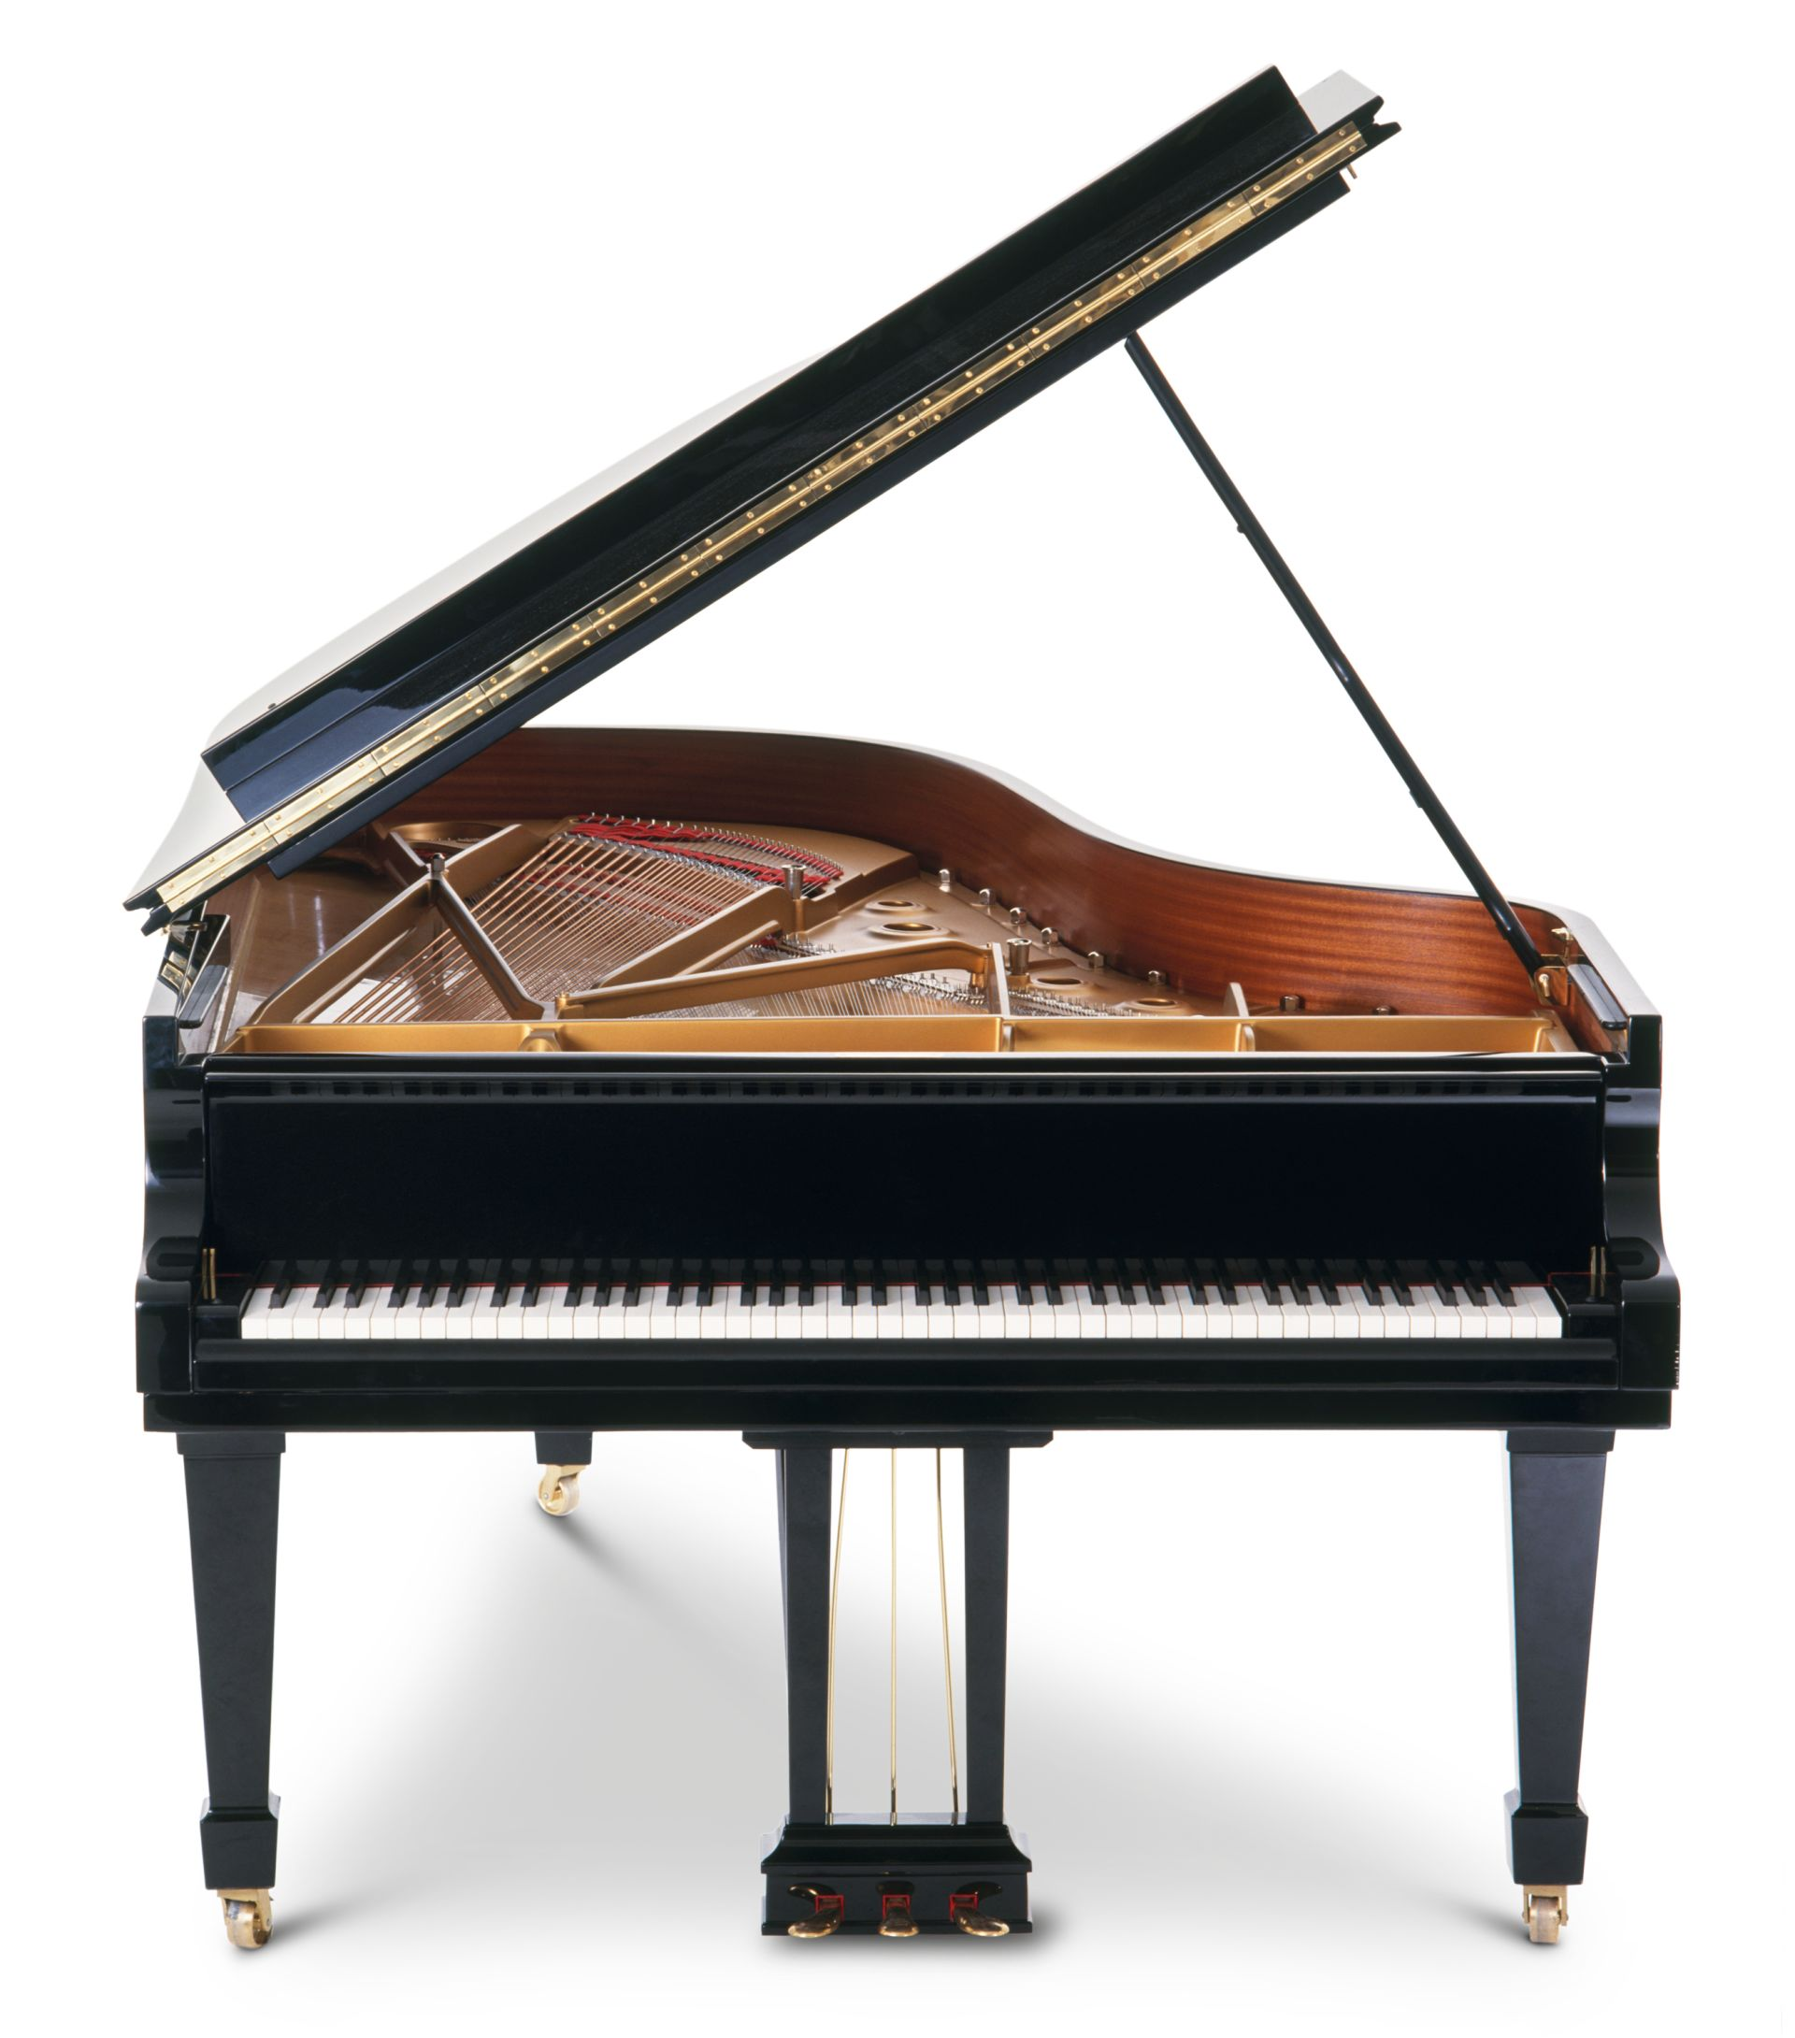
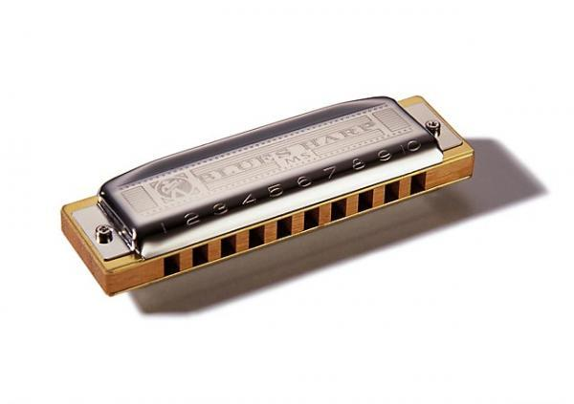
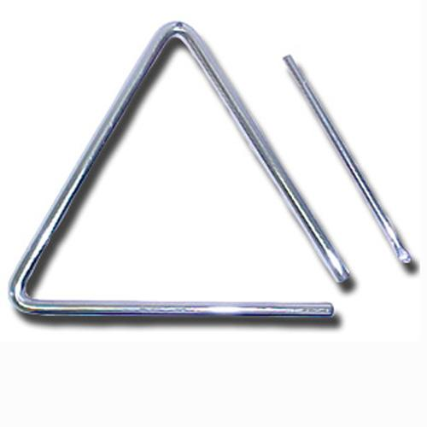
Tipuri de instrumente muzicale
1.Instrumente cu coarde
2.Instrumente de suflat
3.Instrumente de percutie
4.Instrumente electronice
a)
a)
a)
b)
b)
c)
b)
c)

Slide 4
01
Instrumente cu coarde

Slide 5
Un instrument muzical cu corzi este alcatuit din:
Sursa sonora
Element rezonator

Slide 6
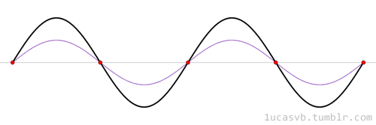
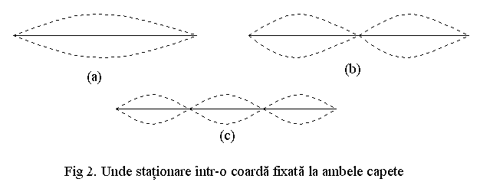
COARDELE SONORE
= sursa sonora esentiala la instrumentele cu corzi

Slide 7
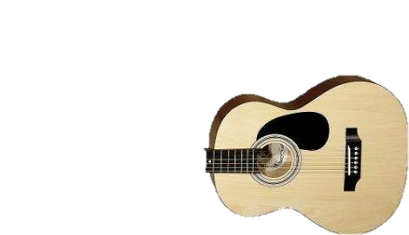
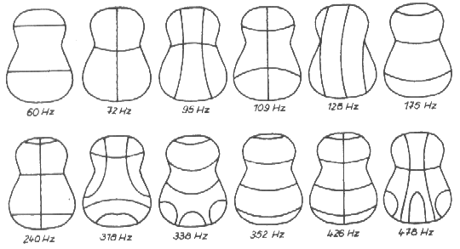
Cutia de rezonanta
Coardele produc un sunet de volum redus. Din acest motiv sunetul este amplificat de o cutie de rezonanță.
Pentru instrumentele cu coarde cu arcuș este posibilă vizualizarea oscilației cutiei de rezonanță în liniile Chaldni

Slide 8
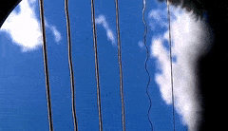
Generarea sunetului

Slide 9
https://www.youtube.com/watch?v=w6EGyFAGpXU&feature=youtu.be

Slide 10
02
Instrumente de suflat

Slide 11
Un instrument muzical de suflat este alcatuit din:
Sursa sonora
Element rezonator

Slide 12
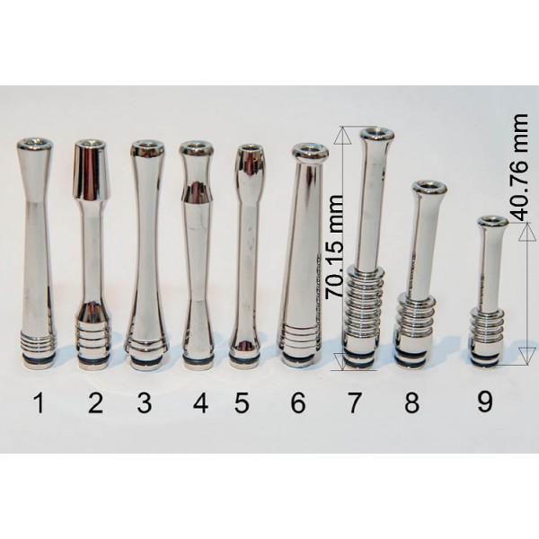
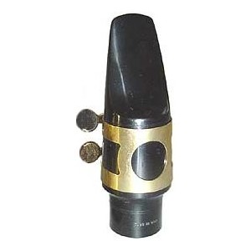
Ancia
= sursa sonora esentiala la instrumentele de suflat

Slide 13
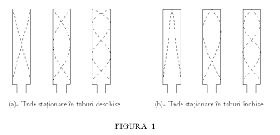
Tuburile

Slide 14
Exemple
01
02
03
De lemn
De alama
Cu structura complexa
flaut
trompeta
orga

Slide 15
https://www.youtube.com/watch?v=IYHfiQ4R7Bs

Slide 16
03
Instrumente de percutie

Slide 17

Ce sunt ?
Sunt obiecte care produc un sunet în urma unei lovituri.
Instrumentele de percuție pot fi activate cu mâna sau cu baghete (bețe).

